Slide 1
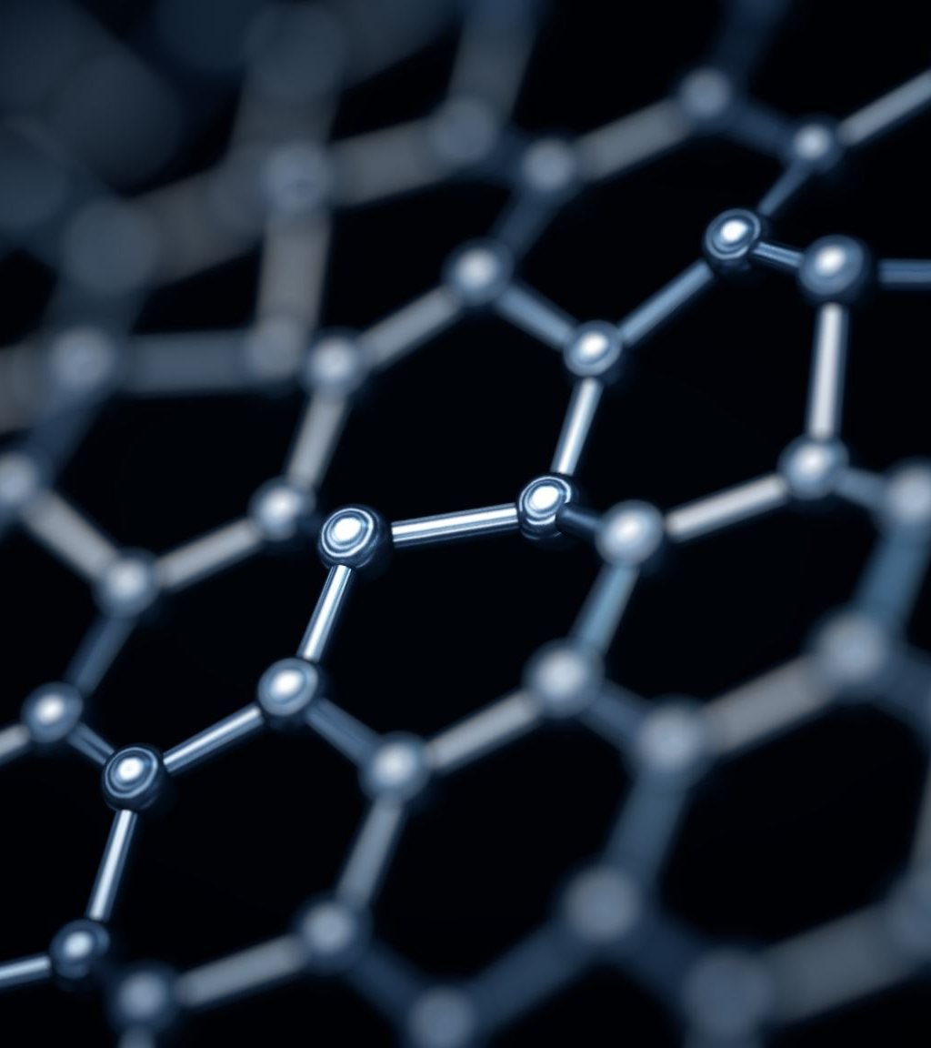
Πανεπιστήμιο Θεσσαλίας Τμήμα Επιστήμης Τροφίμων & Διατροφής
Βιοχημεία Τροφίμων
3^{η} Ενότητα
Δρ. Χατζημητάκος Θεόδωρος,
M.Sc., M.Ed., Ph.D

Slide 5
αριθμός mol προϊόντων που σχηματίζεται ανα sec

Slide 6
Έίναι ανεξάρτητη της συγκέντρωσης του ενζύμου και του υποστρώματος

Slide 11
Για τα περισσότερα ένζυμα η K_{Μ} έχει τιμές μεταξύ 10⁻¹ και 10⁻⁷ Μ.
Η τιμή εξαρτάται από το συγκεκριμένο υπόστρωμα, και τις συνθήκες όπως το pH, η θερμοκρασία και η ιοντική ισχύς.
Η Κ _{Μ} παρέχει ένα μέτρο της συγκέντρωσης του υποστρώματος που απαιτείται για να πραγματοποιηθεί σημαντική κατάλυση.
Αν η συγκέντρωση του υποστρώματος είναι κοντά στην K _{Μ} το ένζυμο έχει σημαντική δραστικότητα, αλλά θα είναι και ευαίσθητο στις μεταβολές του περιβάλλοντος.
Αν η συγκέντρωση του υποστρώματος είναι χαμηλότερη από την K _{Μ} το ένζυμο έχει μικρή δραστικότητα αλλά είναι πολύ ευαίσθητο στις μεταβολές της συγκέντρωσης του υποστρώματος.
Αν η συγκέντρωση του υποστρώματος πολύ πάνω από την K _{Μ} το ένζυμο έχει πολύ μεγάλη δραστικότητα, αλλά δεν επηρεάζονται από τις μεταβολές της συγκέντρωσης του υποστρώματος.

Slide 12
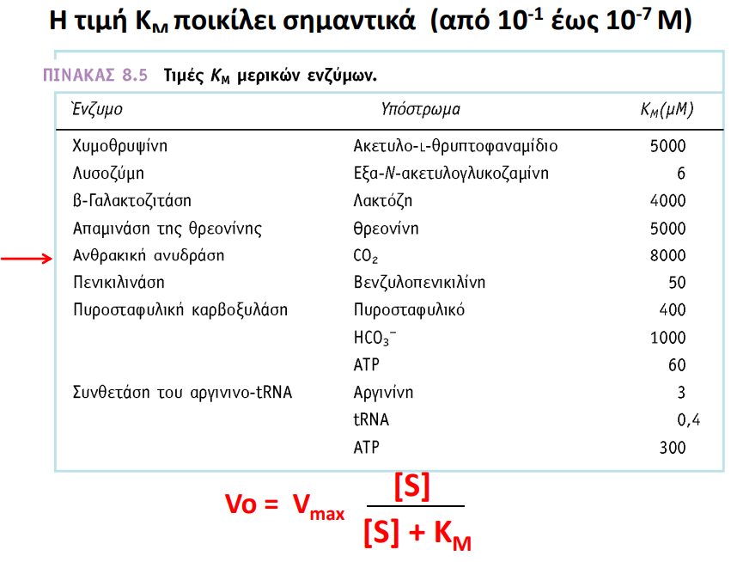

Slide 13
Υπο ορισμένες συνθήκες η Κ _{Μ} αντανακλά τη δύναμη της αλληλεπίδρασης ενζύμου-υποστρώματος.
Αν κ₋₁ >>> κ₂ τότε το σύμπλοκο ES διασπάται σε Ε και S Πιο γρήγορα από ότι σχηματίζεται το προιόν.
Η παραπάνω εξίσωση είναι η σταθερά διάστασης του συμπλόκου
Η Κ _{Μ} είναι ίση με τη σταθερά διάστασης του συμπλόκου αν η κ₂ είναι πολύ μικρότερη από την κ₋₁. Αν ισχύει αυτό τότε υψηλή τιμή Κ _{Μ} δείχνει ασθενή πρόσδεση, ενώ χαμηλή τιμή Κ_{Μ} δείχνει ισχυρή πρόσδεση.

Slide 14
Η Vmax δείχνει τον ρυθμό μετατροπής του ενζύμου

Slide 16
Όταν η συγκέντρωση του υποστρώματος είναι πολύ μεγαλύτερη από την Κ_{Μ}, η ταχύτητα κατάλυσης είναι ίση με τη V_{max}.
Ωστόσο, τα περισσότερα ένζυμα δεν είναι κορεσμένα με το υπόστρωμα, άρα: 0.01< [S]/K_{M} < 1.0.
Όταν [S]=K_{M}, η ενζυμική ταχύτητα είναι πολύ μικρότερη από την Κ_{cat} γιατί τα περισσότερα από τα ενεργά κέντρα δεν έχουν καταληφθεί.
Σε αυτές τις συνθήκες η κινητική του ενζύμου χαρακτηρίζεται από τον εξής τύπο:
Όταν [S]<< K_{M} τότε ο λόγος K_{cat}/K_{M} είναι η σταθερά ταχύτητας για την αλληλεπίδραση του S και του E.
Η κινητική σταθερά K_{cat}/K_{M} η οποία ονομάζεται σταθερά ειδικότητας είναι μέτρο της καταλυτικής αποτελεσματικότητας γιατί λαμβάνει υπόψη την ταχύτητα με το συγκεκριμένο υπόστρωμα και τις αλληλεπιδράσεις ενζύμου υποστρώματος.

Slide 17
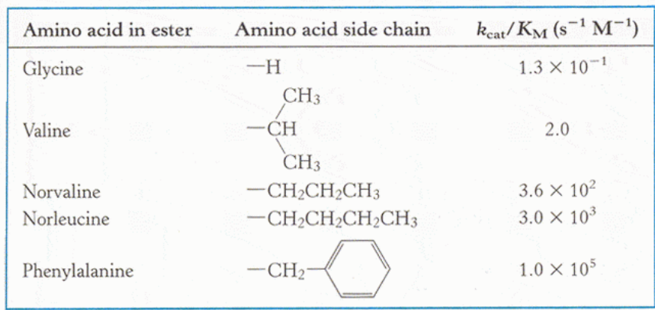
Ο λόγος μας δείχνει τη προτίμηση ενός ενζύμου για ένα υπόστρωμα.

Slide 18
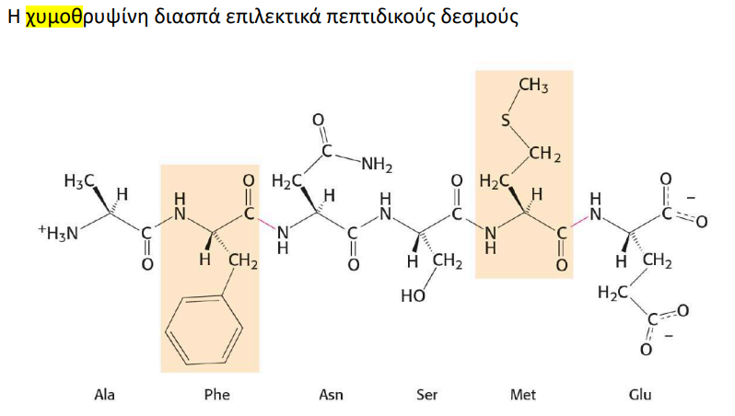

Slide 19
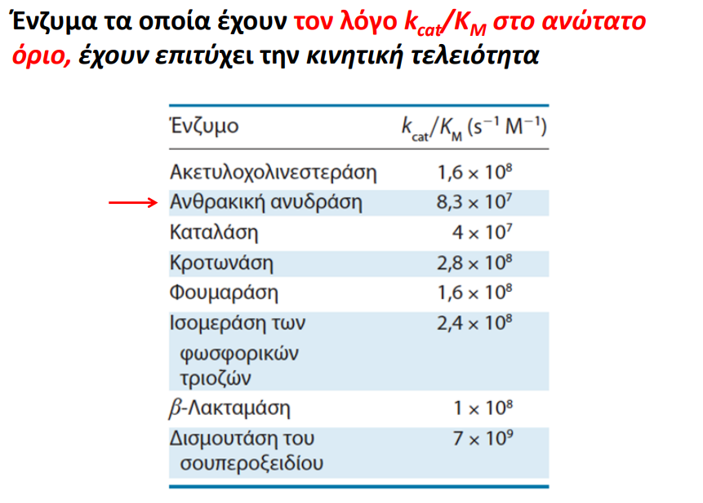
Ο λόγος K_{cat}/K_{M} έχει τιμή πάντα μικρότερη από την κ₁.
Η ταχύτητα δεν μπορεί να είναι μεγαλύτερη από τη συχνότητα συνάντησης ενός ενζύμου με το υπόστρωμα του, γεγονός που εξαρτάται αποκλειστικά από το φαινόμενο της διάχυσης.
Άρα η κ₁ έχει μέγιστη τιμή 10⁸ – 10⁹ Μ⁻¹ s⁻¹.
Η καταλυτική ταχύτητα τέτοιων ενζύμων περιορίζεται μόνο από τον ρυθμό με τον οποίο συναντούν το υπόστρωμα μέσα στο διάλυμα.
Κάθε κέρδος στην καταλυτική δραστηριότητα οφείλεται στη μείωση του χρόνο διάχυσης του υποστρώματος
Για τα καταλυτικά “τέλεια” ένζυμα, κάθε συνάντηση είναι παραγωγική
Υπάρχουν ελκτικές ηλεκτροστατικές δυνάμεις που προσελκύουν το υπόστρωμα στο ενεργό κέντρο. Οι δυνάμεις αυτές αναφέρονται και ως φαινόμενο της Κίρκης

Slide 22
Διαδοχικός τυχαίος μηχανισμός

Slide 23
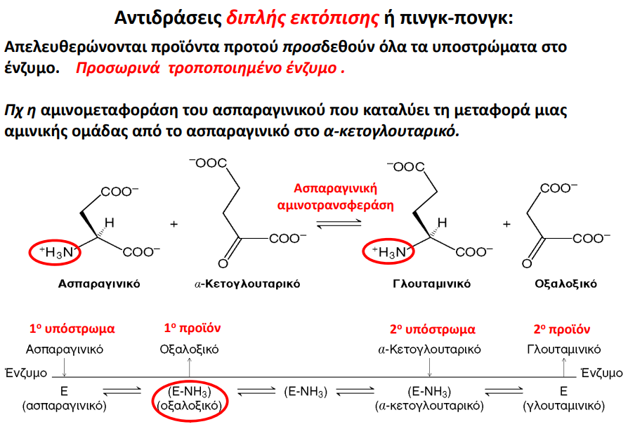

Slide 24
Βιβλιογραφία
1) Θεοδωρίδης, Γ., Γηρούση, Σ., Ζαχαριάδης, Γ., Ζώτου, Α., & Σαμανίδου, Β. (2015). Βιοαναλυτική χημεία [Προπτυχιακό εγχειρίδιο]. Κάλλιπος, Ανοικτές Ακαδημαϊκές Εκδόσεις.
2) Ξαπλαντέρη, Μ. (2015). Ένζυμα [Κεφάλαιο]. Στο Σπηλιόπουλος, Ι., Βάκρος, Ι., & Ξαπλαντέρη, Μ. 2015. Χημεία [Προπτυχιακό εγχειρίδιο]. Κάλλιπος, Ανοικτές Ακαδημαϊκές Εκδόσεις.
3) ΒΙΟΧΗΜΕΙΑ (2023), JEREMY M. BERG,JOHN L. TYMOCZKO, GREGORY J., GATTO Jr., LUBERT STRYER, Μετάφραση της 9ης αμερικανικής έκδοσης

